Slide 1
Unos minutos pueden salvar tu vida
La importancia de la atención temprana ante un infarto cerebral
Dr. Leonel Cantú Martínez
Neurólogo
Instituto de Neurología y Neurocirugía
Hospital Zambrano Hellion, TecSalud
Monterrey, N.L.

Slide 2
Infarto Cerebral (Stroke)
Definición por la OMS: Presencia de signos y síntomas focales de alteración en la función cerebral, no atribuida a otra causa aparente salvo origen vascular.
Primera causa de discapacidad adquirida en adultos a nivel nacional y mundial. En México, es la séptima causa de muerte.
Su incidencia es mayor en personas mayores de 60 años (sin embargo puede afectar cualquier edad)
Incidencia mayor en pacientes con factores de riesgo: tabaquismo, Diabetes Mellitus, Hipertensión arterial no controlada, colesterol alto.

Slide 3
Infarto Cerebral (stroke)
El infarto cerebral ocurre al bloquearse el aporte sanguíneo y de oxígeno que el cerebro necesita (isquémico), o al romperse un vaso sanguíneo (hemorrágico).
El infarto isquémico puede ser debido a un trombo o a un émbolo. El trombo se forma en el interior de una arteria y se asocia a enfermedad aterosclerótica. El émbolo se forma en una parte alejada del cerebro, por ejemplo, el corazón.

Slide 4
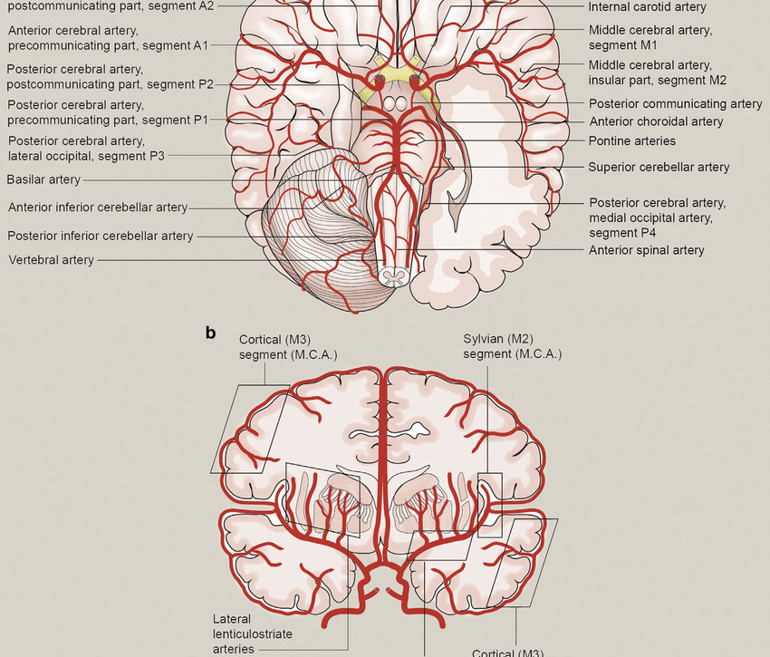
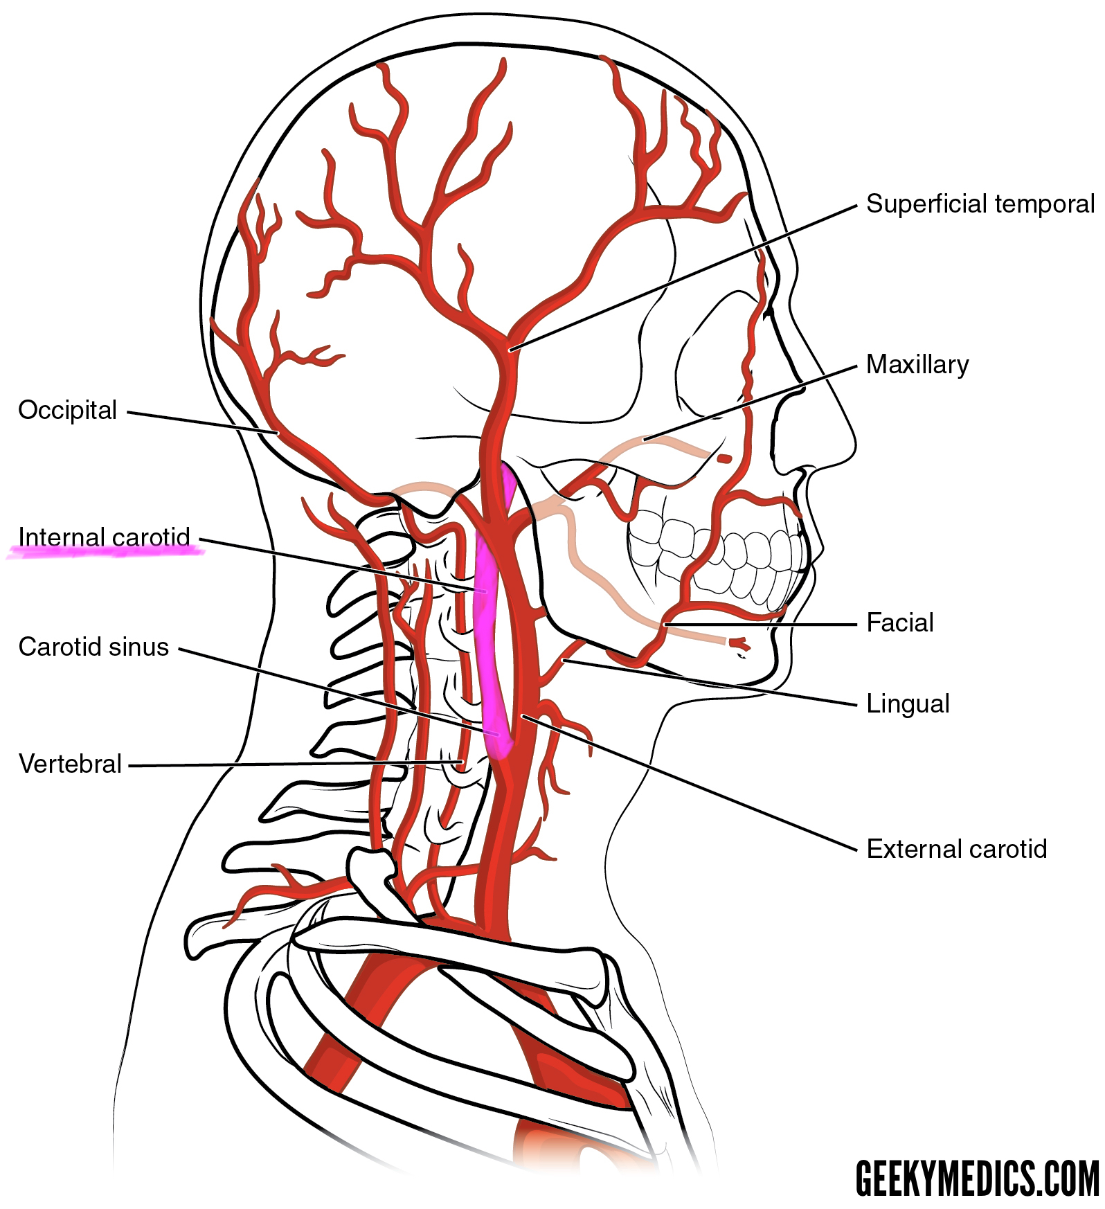
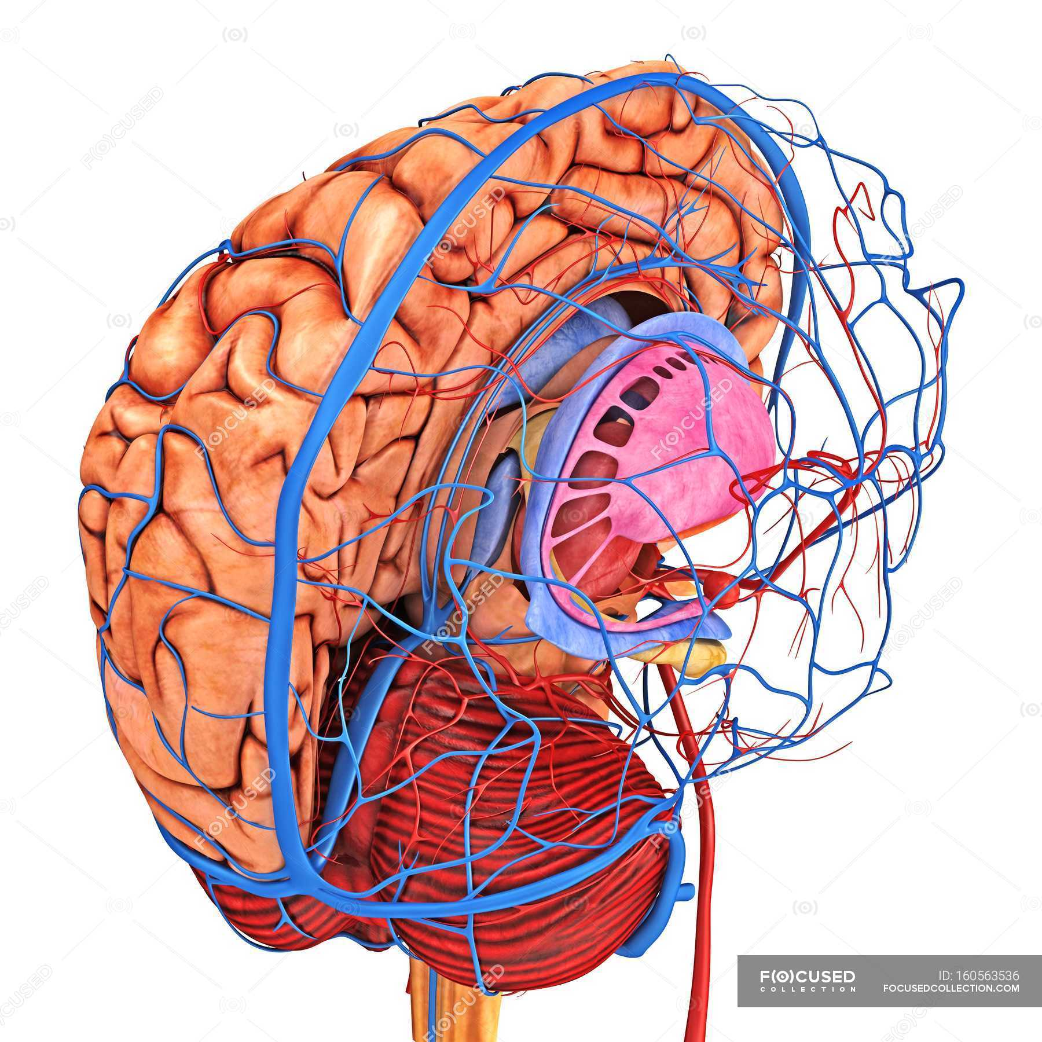
Irrigación sanguínea del cerebro
Los síntomas dependerán del área cerebral afectada

Slide 5
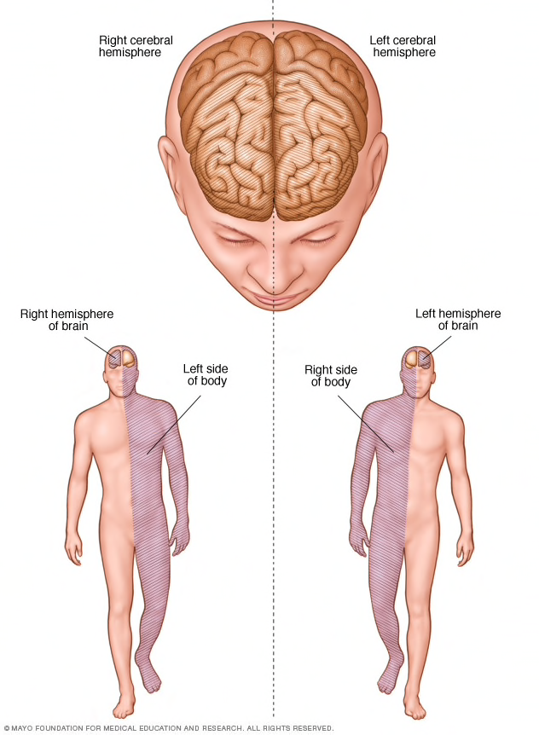
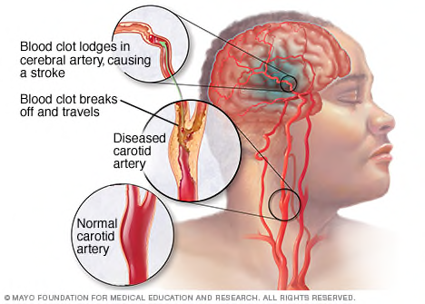
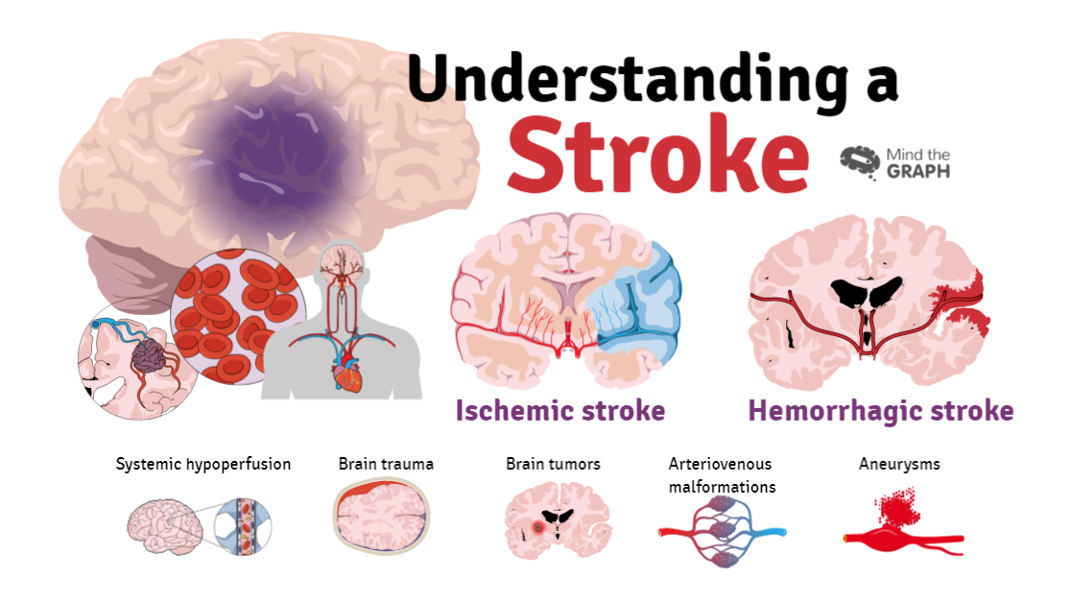

Slide 6
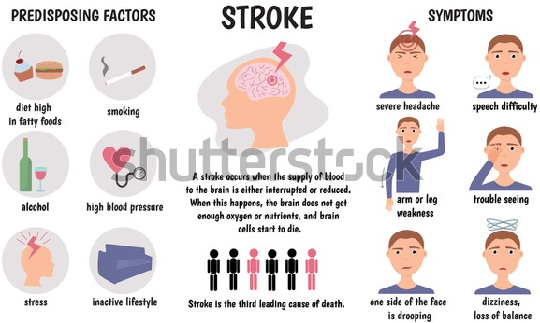

Slide 7
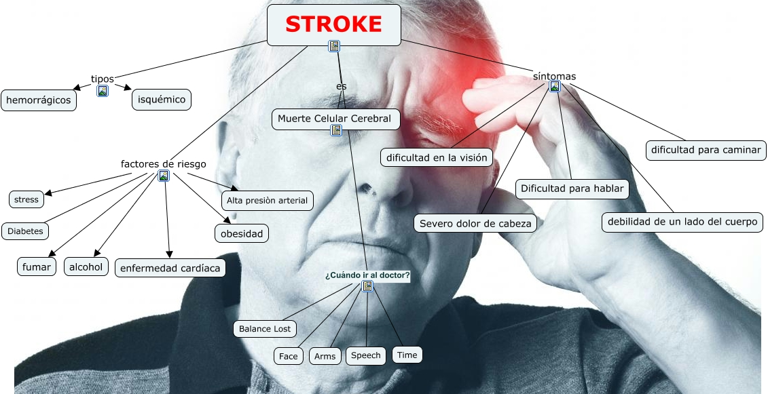

Slide 8
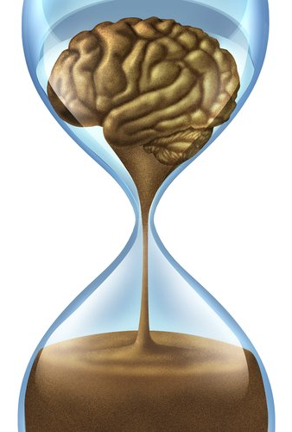
¿Qué debamos hacer al identificar síntomas?

Slide 9
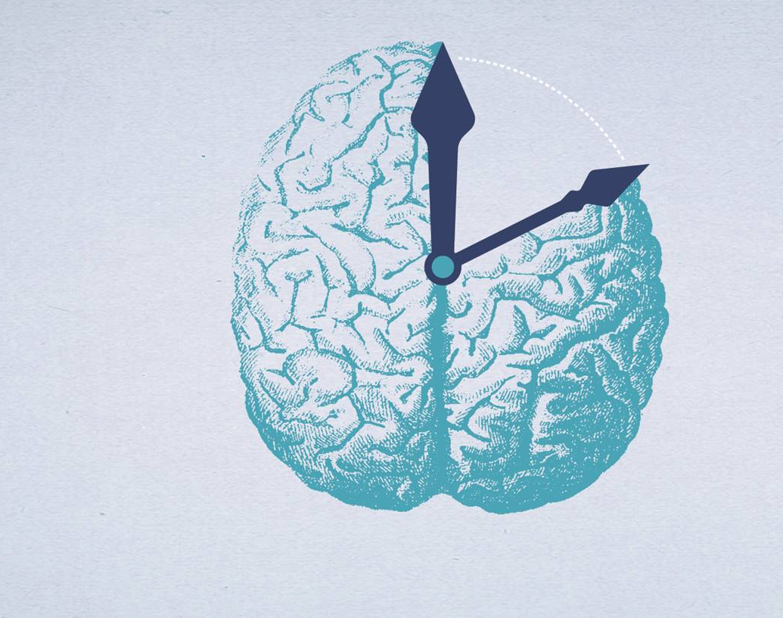
Después de un Infarto Cerebral
”El tiempo es precioso”
“El tiempo es cerebro”
“Perder tiempo es perder cerebro”
Después de iniciados los síntomas la primera hora es una “Golden Hour”
¨La media hora diamante”

Slide 10
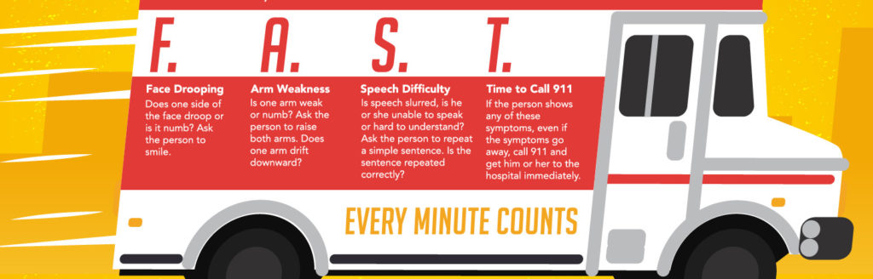

Slide 11
BE-FAST
B – Sudden loss of balance; Severe dizziness
  Perdida de balance-equilibrio
E – Sudden vision changes; Double vision or loss of vision
  Perdida visual, vision doble.
F – Sudden facial droop
  Debilidad de un lado de rostro
A – Sudden weakness, numbness or heaviness to face, arm or leg on one side of the body
  Debilidad de brazo o pierna, un lado del cuerpo.
S – Sudden speech changes; slurred speech; unable to speak
  Alteración en lenguaje
T – Time – calling 911; or Terrible headache; worst headache of your life.
  Cefalea intense, peor dolor de cabeza . Llama a emergencias

Slide 12
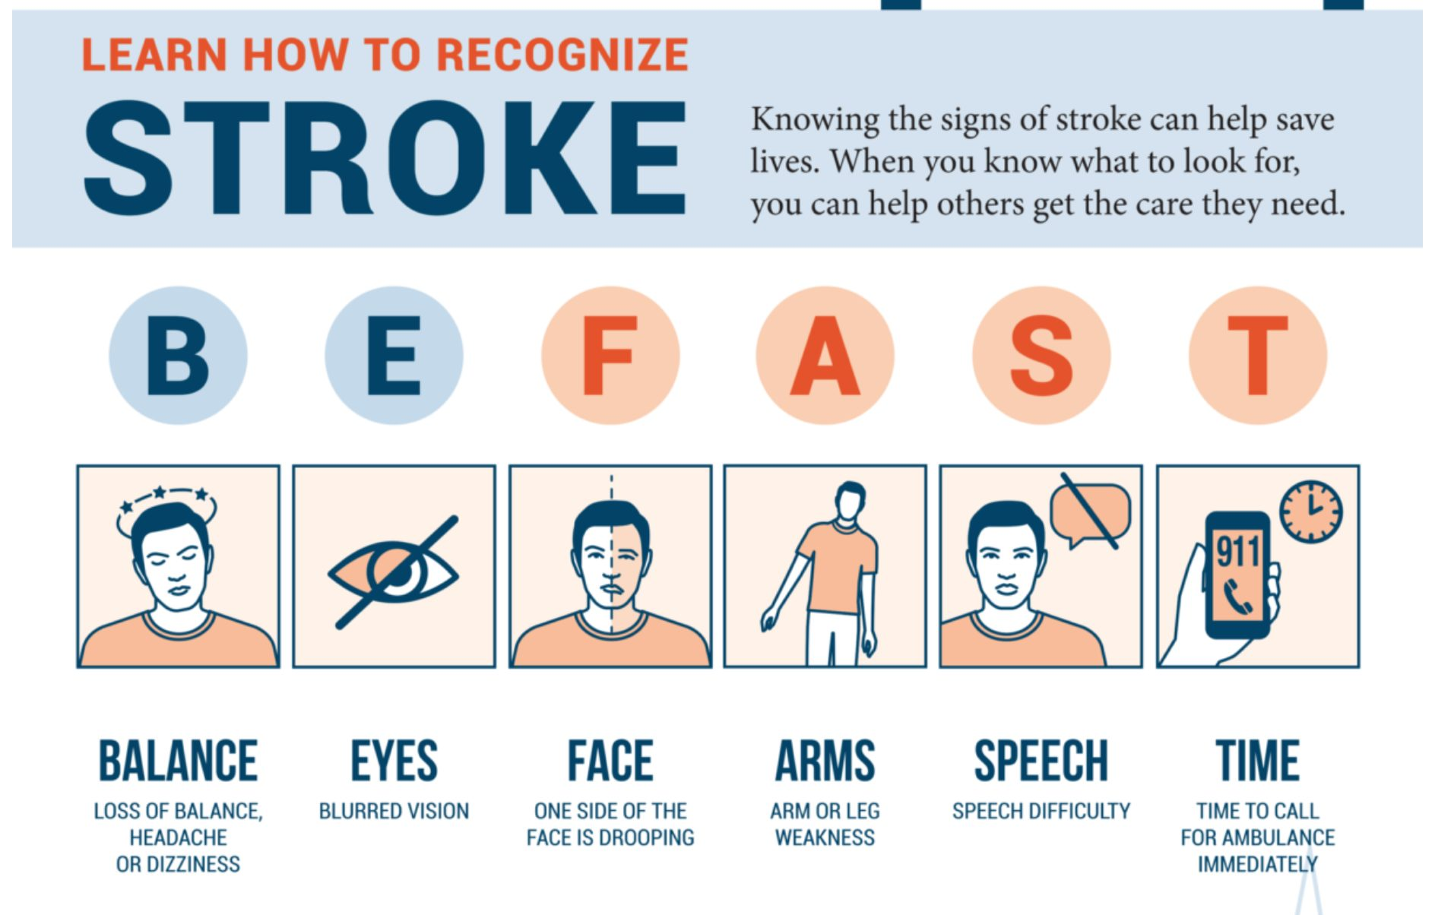

Slide 13
Estudio PREMIER

Slide 14
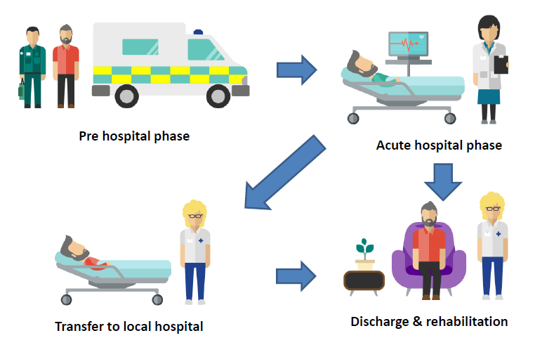

Slide 15
Tratamiento Pre Hospitalario
Algunos estudios proponen iniciar tratamiento previo a arribo a urgencia
Tele medicina como herramienta para agilizar procesos de atención.
Uso de la tecnología para mejorar la atención.
Principal atención por paramédicos con entrenamiento en infarto cerebral.
¿Cómo mejoramos esta parte de atención?
  Educación a la población y al personal paramédico.

Slide 16
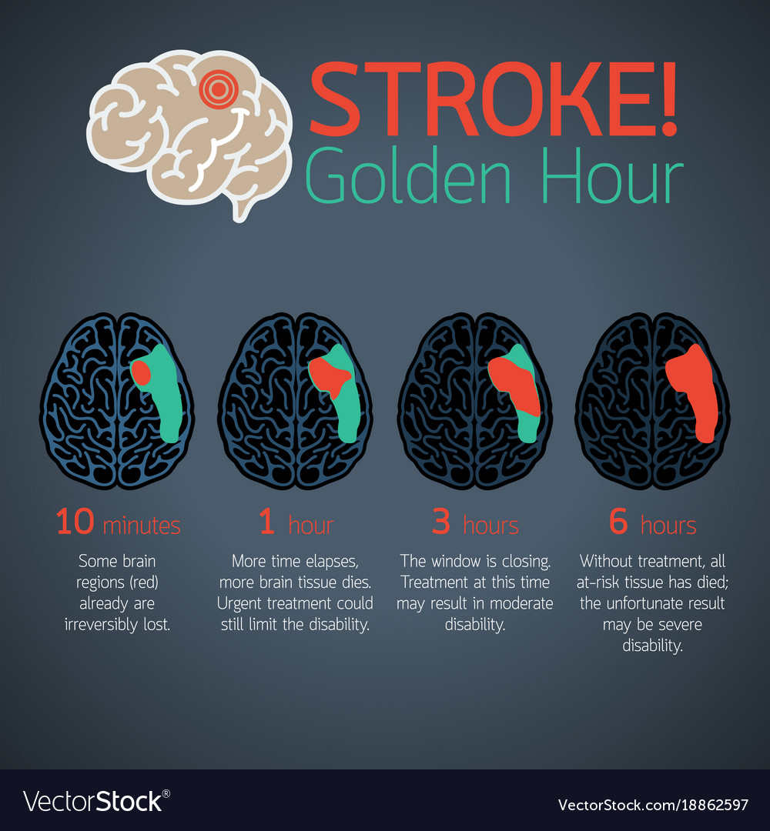
Tratamiento en Unidad de Urgencias
Entre más rápido se reciba atención, menor será el daño cerebral.
Las unidades de urgencia buscan disminuir el tiempo “puerta-aguja”
Tratamiento para revertir síntomas. 4.5 horas de iniciados los síntomas

Slide 17
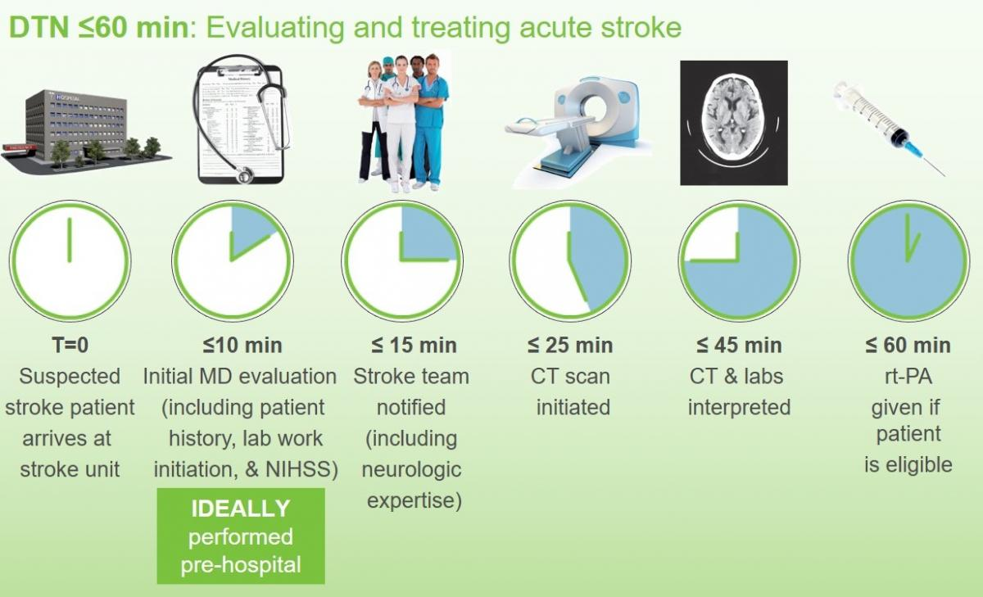
Tratamiento en Unidad de Urgencias

Slide 18
¿Cómo se previene un Infarto cerebral?
La asociación americana de infarto cerebral establece que el 80% de los casos pueden ser prevenibles.
Hipertensión
Tabaquismo
Diabetes Mellitus
Enfermedad Cardiaca
Enfermedad arterial periférica
Hipercolesterolemia
Obesidad
Sedentarismo

Slide 19
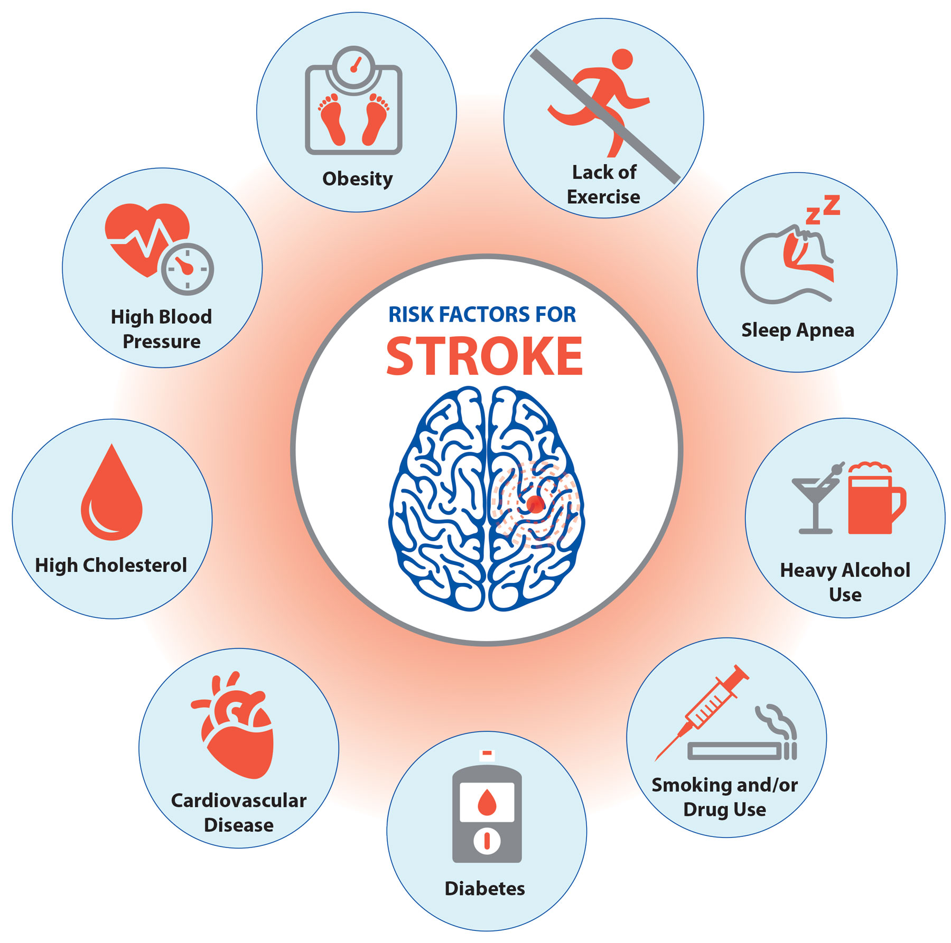

Slide 20
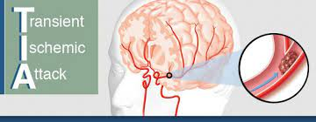
Isquemia Cerebral Transitoria
“Alerta/Aviso de Infarto cerebral”
Son síntomas parecidos a infarto cerebral que no producen daño cerebral
Su presencia aumenta 10 veces la probabilidad de padecer un Infarto Cerebral.
También deben ser considerados como emergencia médica y tener evaluación médica inmediata.

Slide 21
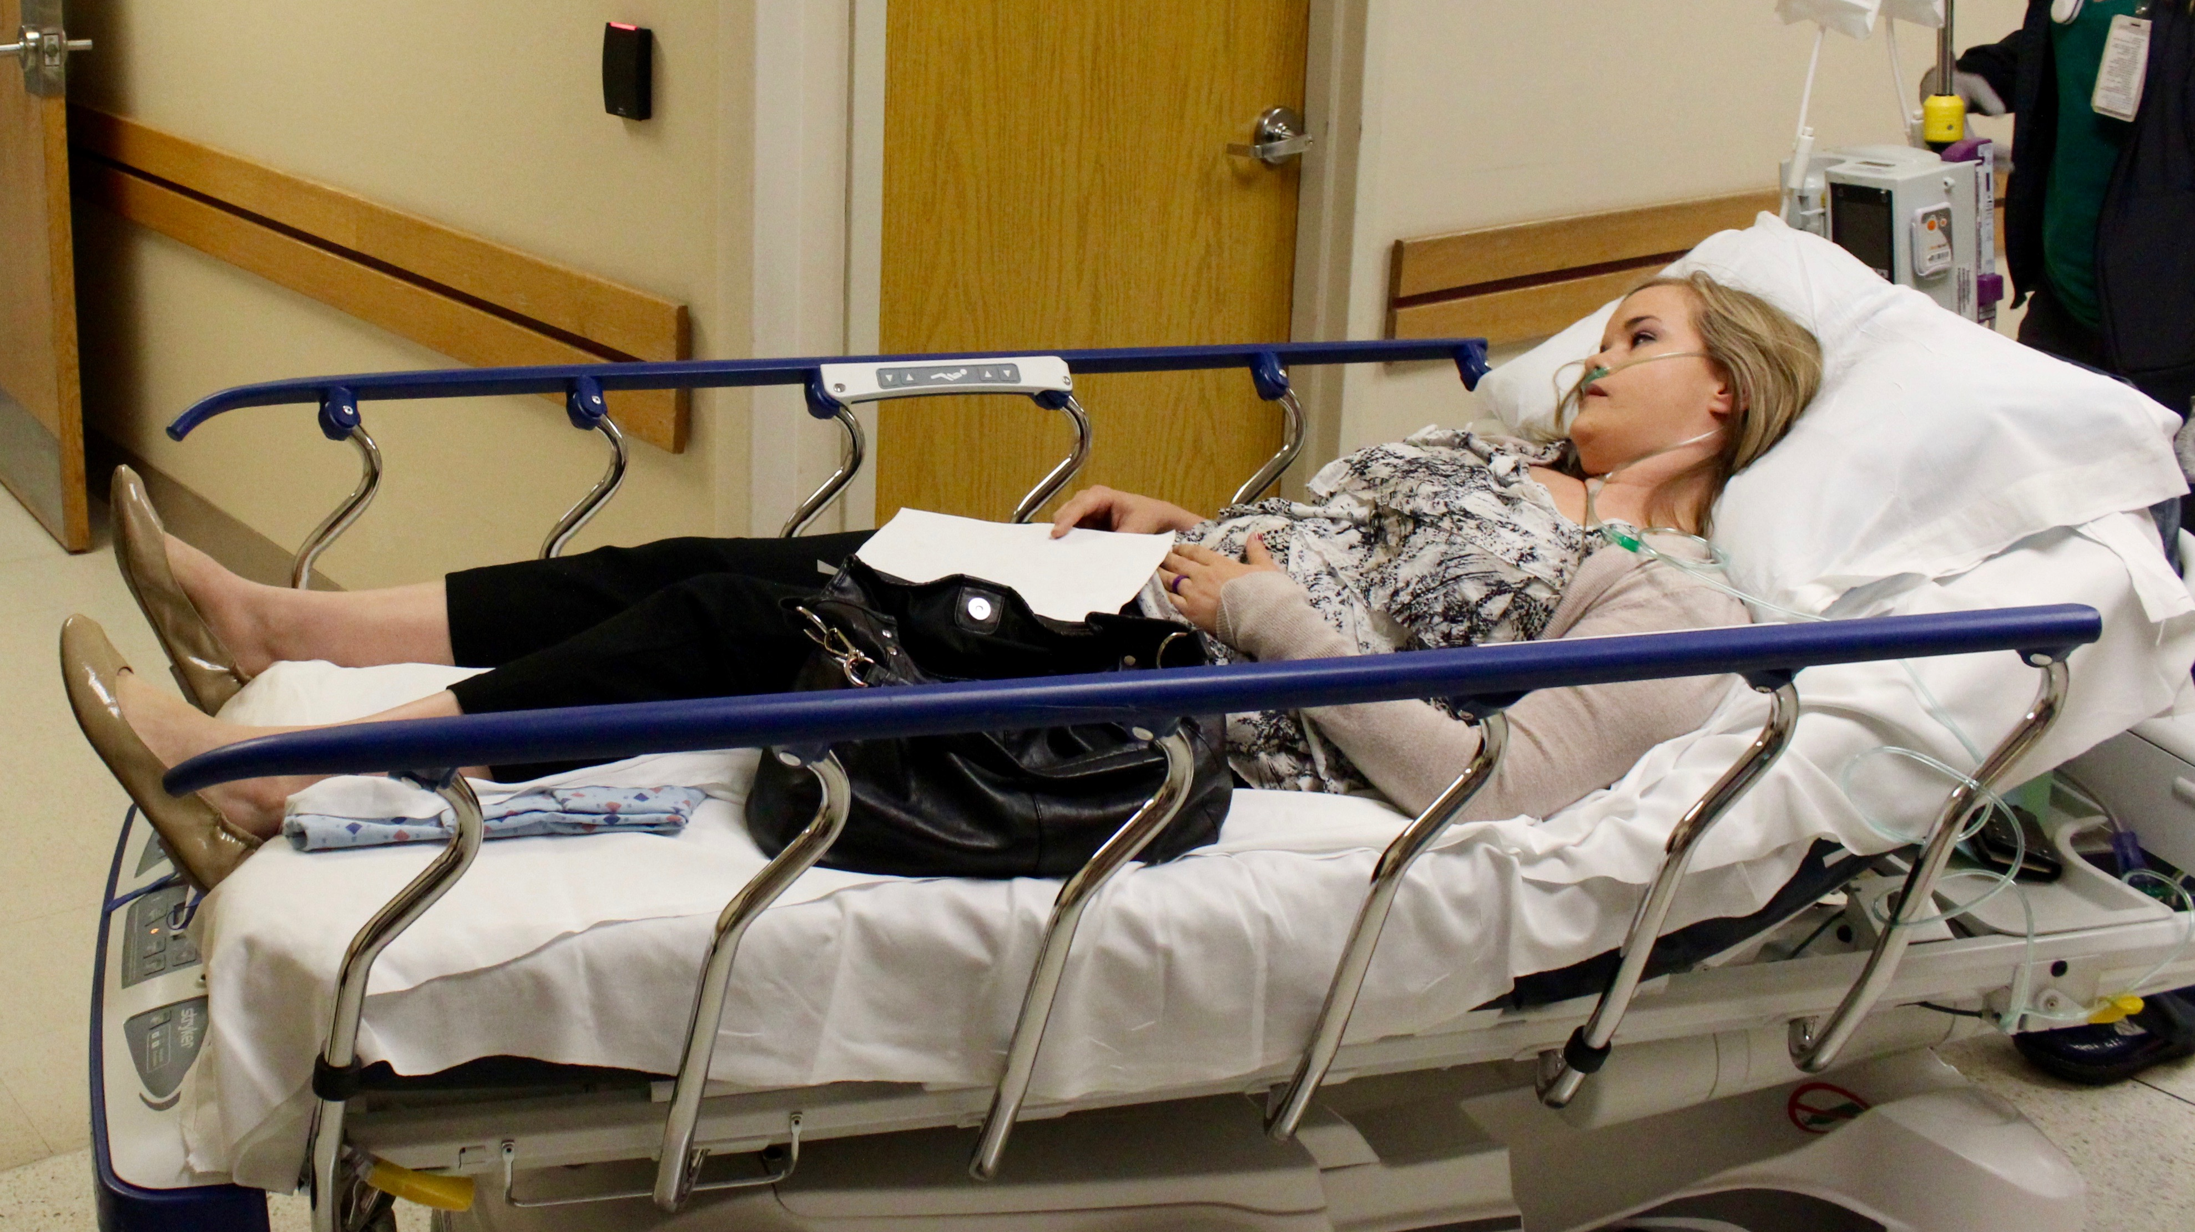
No importa la edad
El infarto cerebral en adultos jóvenes representa del 10 al 15% del total.
Edad de 18 a 45 años.
Mayor impacto económico por discapacidad ocasionada y los gastos post hospitalización. Incapacidad en la edad productiva.
Buscan menos atención hospitalaria porque desconocen que también pueda afectar pacientes jóvenes.

Slide 22
Conclusiones
Es imperativo reconocer los síntomas de Infarto Cerebral
Gobierno, personal médico y sociedad civil deben hacer conciencia sobre la importancia de reconocer los síntomas y tener una rápida atención médica.
El Infarto Cerebral no es exclusivo de adultos mayores
Entre menos tiempo recibamos atención médica apropiada, menor será el daño cerebral. El tiempo es precioso.

Slide 23

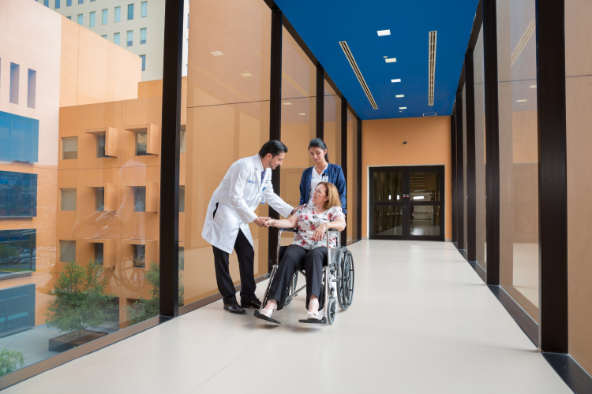
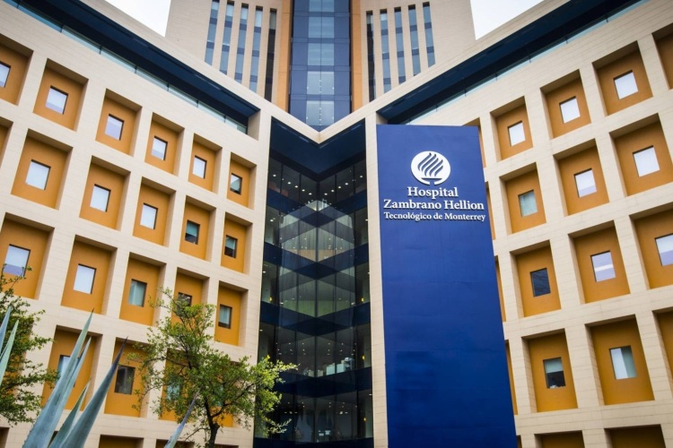

Slide 24
Muchas Gracias
¿Preguntas?

